Slide 1
購買申請システム 利用者マニュアル
Slack Bot + Webフォーム で購買申請から仕訳まで v3.0 — 2026-04-13

Slide 2
このマニュアルで使う用語（1/2）
用語 | 意味
購買申請 | 物品やサービスを購入する前にシステムに登録して承認を得ること
証憑（しょうひょう） | 購入を証明する書類。納品書・領収書・請求書など
検収（けんしゅう） | 届いた物品が注文通りか確認すること
仕訳（しわけ） | 会計処理。管理本部が行うので申請者は意識不要
PO番号 / PR番号 | 申請ごとに自動発行される管理番号（例: PR-0050）
立替精算 | 個人のお金で先に買い、後から会社に払い戻してもらうこと

Slide 3
このマニュアルで使う用語（2/2）
用語 | 意味
MFバーチャルカード | MFビジネスカードで発行されるオンライン決済専用カード
MFクラウド経費 | マネーフォワードの経費精算サービス。立替精算時に使用
MF会計Plus | マネーフォワードのクラウド会計ソフト（管理本部が操作）
カード明細照合 | カード利用明細と購買申請を突き合わせるチェック（管理本部の月次作業）
OCR | 画像から文字を読み取る技術。証憑の金額を自動チェック
OPSチャネル | 管理本部向けSlackチャンネル（#purchase-ops）

Slide 4
従来フローからの重要な変更点
項目 | 旧フロー | 新フロー
発注 | 管理本部が代行 | 申請者が自分で実施
カード決済 | 管理本部カードで一括 | 各社員のMFバーチャルカードで決済
検収 | 管理本部が確認 | 申請者（または指定した検収者）が確認
管理本部の役割 | 発注代行 + 経理 | 経理専任（仕訳・照合・支払）

Slide 5
全体フロー — 購買申請から経理処理まで
1
申請
2
承認
3
発注
申請者 /purchase で入力
部門長 ボタン1つで承認
申請者 MFカードで購入
4
検収
5
証憑
6
仕訳・照合・引落
申請者 or 検収者 届いたらボタン1つ
申請者 納品書をスレッドに添付
管理本部 MF会計Plus登録 カード明細突合

Slide 6
3つの役割 — 誰が何をする？
申請者
部門長
管理本部
①申請 → ③発注 → ④検収 → ⑤証憑 4ステップだけ
②承認 ボタン1つ（10秒）
⑥仕訳 → ⑦照合 → ⑧引落 経理処理を一手に担当

Slide 7
Part A 申請者ガイド
①申請 → ③発注 → ④検収 → ⑤証憑

Slide 8
01
申請する

Slide 9
Slackモーダル or Webフォームで申請
1
/purchase を入力
2
入力方法を選択
3
フォームに入力
Slackの任意チャンネルで コマンドを送信
Slackモーダル（簡易） or Webフォーム（高機能）
品目・金額・数量・支払方法 ・購入目的を入力
4
送信
5
承認を待つ
6
番号を確認
#purchase-request に 自動投稿されます
部門長にDMで 承認依頼が届きます
PO-202603-0050 のような 申請番号が発行されます

Slide 10
入力項目
項目 | 必須 | 説明 | 入力例
申請区分 | ★ | 「購入前」or「購入済」 | 購入前
品目名 | ★ | 何を買うか | 会議用モニター
単価（税抜） | ★ | 1個の金額 | 45,000
数量 | ★ | 個数 | 1
支払方法 | ★ | カード/請求書/前払い/立替 | 会社カード
購入先 | ★ | 店舗/サイト名 | Amazon
検収者 |  | 物品確認者（未指定＝申請者） | 鈴木太郎
購入目的 | ★ | 利用目的 | 業務利用
商品URL |  | 自動で情報取得 | https://...

Slide 11
02
承認後: 発注する

Slide 12
承認された後の操作
カード払い:
DM: 「承認されました。カードで発注してください」
MFビジネスカード（VISA）で購入 → [発注完了] ボタン
3日後に自動リマインドDM（押し忘れ防止）
請求書払い:
DM: 「承認されました。発注してください」
自分で発注 → [発注完了] ボタン
届いた請求書をSlackスレッド or マイページから提出
VISAが使えない購入先 → 請求書払いを選択
差戻し → DMで理由が届く → /purchase で再申請
取消 → [取消] ボタン（発注前のみ）

Slide 13
03
検収と証憑の提出

Slide 14
検収 → 証憑提出 → 完了
1
物品の到着確認
2
[検収完了] を押す
3
証憑を用意
注文通りの内容か 確認してください
#purchase-request の 該当メッセージで実行
カード→納品書/領収書 請求書払い→請求書 立替→レシート/領収書
4
2つの提出方法
5
Bot が自動検知
6
完了!
A: Slackスレッドに ドラッグ&ドロップ B: マイページから アップロード
種別判定 + OCR金額照合 + 税率読取 + 適格検証 → 結果がスレッドに表示
「あなたの作業は完了です」 経理処理は管理本部が対応

Slide 15
検収後のその他操作
返品が必要な場合:
検収済みの申請で [↩️ 返品] ボタンを押す
確認ダイアログ → 「返品する」を選択
管理本部に通知され、仕訳取消が処理される
10万円以上の購入:
検収完了時に管理本部へ「固定資産登録が必要」と自動通知
申請者の追加操作は不要

Slide 16
支払方法別の提出書類
支払方法 | 提出する書類 | 提出後の処理
カード払い | 納品書 or 領収書 | 自動仕訳ドラフト作成
請求書払い | 請求書 | 管理本部が支払処理
立替（購入済） | レシート or 領収書 | MF経費経由で給与精算

Slide 17
証憑を出さないとどうなる？
証憑がないと仕訳・支払に進めません
自動リマインド:
翌日 — DMで「証憑を提出してください」
3日後 — スレッドに公開投稿（@メンション）
7日後 — 部門長にエスカレーション
次回の申請時、部門長の承認画面に「未提出一覧」が表示されます

Slide 18
04
購入済申請（立替精算）

Slide 19
立替精算の手順
/purchase → 申請区分: 「購入済」を選択
品目・金額を入力 + レシートを必ず添付
承認 → 発注・検収スキップ → 「証憑完了」
注意:
購入済は緊急時の例外措置です
原則: 事前に /purchase → 承認後にMFカードで購入
証憑なしの購入済申請は処理されません

Slide 20
立替精算とMF経費の関係
立替精算の経理処理はMF経費を経由します
処理フロー:
① 申請者が /purchase「購入済」で申請 + 証憑添付
② 部門長が承認
③ システムがMF経費に証憑をアップロード（自動）
④ 申請者がMF経費にログインして経費申請を提出
⑤ 管理本部がMF経費で承認 → 仕訳連携（自動）
⑥ 給与と合算して立替分を振込
MF経費での経費申請の提出は申請者が行う必要があります
MF経費のカード明細から経費登録しないでください（二重計上防止）

Slide 21
05
出張申請（/trip）

Slide 22
出張申請フロー
1
/trip/new（Webフォーム）にアクセス
2
フォームに入力（AI自動入力可）
3
送信
Slackのどのチャンネル ・DMからでも実行可能
行き先・日程・目的 交通手段・概算額・宿泊先 HubSpot案件番号（任意）
#出張チャンネルに 日当自動計算付きで 投稿されます
4
予約・手配
5
MFカードで決済
6
精算は自動
各交通機関・宿泊を 予約（次スライド参照）
すべてMFビジネス カードで支払い
カード明細→MF経費 →管理本部が仕訳

Slide 23
/trip 入力項目
項目 | 必須 | 入力例
出張先 | ★ | 大阪本社
出発日 | ★ | 2026-04-01
帰着日 | ★ | 2026-04-03
出張目的 | ★ | クライアント打合せ
利用交通手段 | ★ | 新幹線のぞみ 東京→新大阪
概算額（円） | ★ | 45000
宿泊先 |  | じゃらんで予約済み / ホテル名
HubSpot案件番号 |  | 12345678

Slide 24
日当規程
区分 | 日当 | 計算例
日帰り | 1,000円 | 1,000円
1泊2日 | 3,000円×2日 | 6,000円
2泊3日 | 3,000円×3日 | 9,000円

Slide 25
交通手段別の予約・決済方法
手段 | 予約方法 | 決済 | 備考
新幹線 | スマートEX / えきねっと | MFカード | EX予約はICカード乗車
航空券（ANA） | ANA Biz（法人サイト） | MFカード | 法人IDでログイン
航空券（JAL） | JAL Online（法人サイト） | MFカード | 法人IDでログイン
レンタカー | 各社Webサイト | MFカード | 利用交通手段欄に「レンタカー」と記入
タイムズカー | タイムズカーアプリ | MFカード | 法人カードを事前登録
タクシー | 現地で利用 | MFカード | 領収書不要（カード明細で確認）

Slide 26
宿泊の手配
じゃらんJCS（法人向けサービス）を使用
法人専用項目1にプロジェクト番号を入力
支払は会社宛ての請求書払い（個人負担なし）
楽天トラベルRacco も利用可能（予約リンク生成対応済み）
出張後の精算:
カード決済分 → MF経費に自動連携（操作不要）
宿泊費 → じゃらんCSV一括取込（管理本部が月次処理）
立替が発生した場合 → /expense/new で立替精算申請

Slide 27
06
マイページ

Slide 28
マイページでできること
アクセス: https://{システムURL}/purchase/my
申請一覧の確認
自分が出した全申請のステータスを一覧表示
ステータスバッジ: 承認済 / 発注済 / 証憑待ち / 計上済 etc.
各申請からSlackスレッドへワンクリックでジャンプ
未対応アラート（黄色い帯）
証憑未提出の案件が「○件あります」と目立つ表示
経過日数が赤字で表示される（3日経過、5日経過...）
証憑アップロード
証憑待ち案件をクリック → 右パネルのドロップエリアにファイルを投入
Slackが使えない状況でもWebから証憑提出が可能

Slide 29
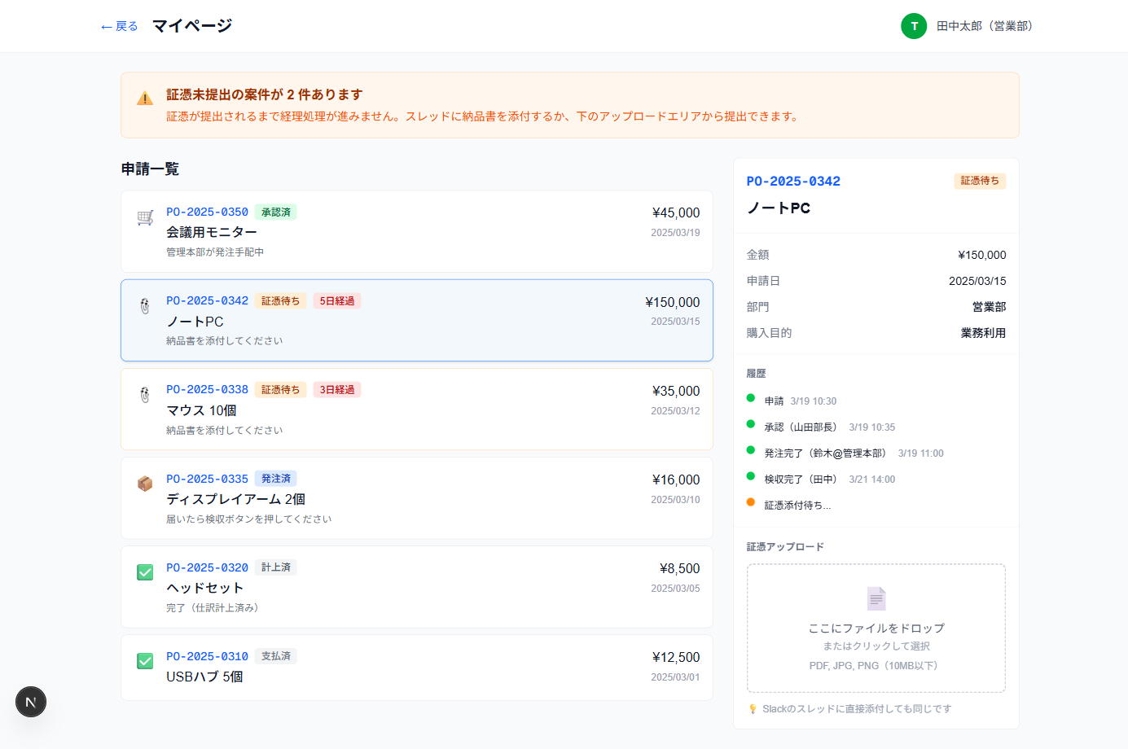
マイページ画面
申請一覧 + 証憑未提出アラート + 詳細パネル

Slide 30
07
ブックマークレット

Slide 31
ECサイトからワンクリック申請
1
初回設定（1回のみ）
2
商品ページを開く
3
ブックマークをクリック
/bookmarklet ページを開く →「購買申請」ボタンを ブックマークバーにD&D
Amazon・モノタロウ等で 購入したい商品の ページを表示
ブックマークバーの 「購買申請」を押す
4
フォームが自動入力済み
5
残りを入力して送信
商品名・価格・購入先 ・URLが入力された 状態で開きます
支払方法・数量・目的 を追加入力して 申請完了

Slide 32
URL自動解析 対応サイト
サイト | 商品名 | 価格 | 備考
Amazon.co.jp | ○ | ○ | サーバーブロック時はURL文字列から商品名を推定
モノタロウ | ○ | ○ | 安定して取得可能
ASKUL | ○ | ○ | 安定して取得可能
ヨドバシ.com | ○ | ○
ビックカメラ | ○ | ○
その他サイト | ページタイトル | — | ブックマークレット経由のみ

Slide 33
Part B 承認者（部門長）ガイド
②承認 — ボタン1つで完了

Slide 34
08
承認する

Slide 35
承認者の操作ガイド
承認依頼: 部下の申請時にBot DMが届く
内容: 品目名・金額・購入先・支払方法
承認: [承認] ボタンを押すだけ（10秒）
DMからでも #purchase-request からでもOK
承認すると申請者にDMで通知 → 申請者が発注
24時間放置するとリマインドDMが届きます
差戻し: [差戻し] → 理由入力 → 送信
確認ポイント:
申請者の証憑未提出一覧が表示される場合あり
未提出が多い → 先に提出を促してから承認を推奨

Slide 36
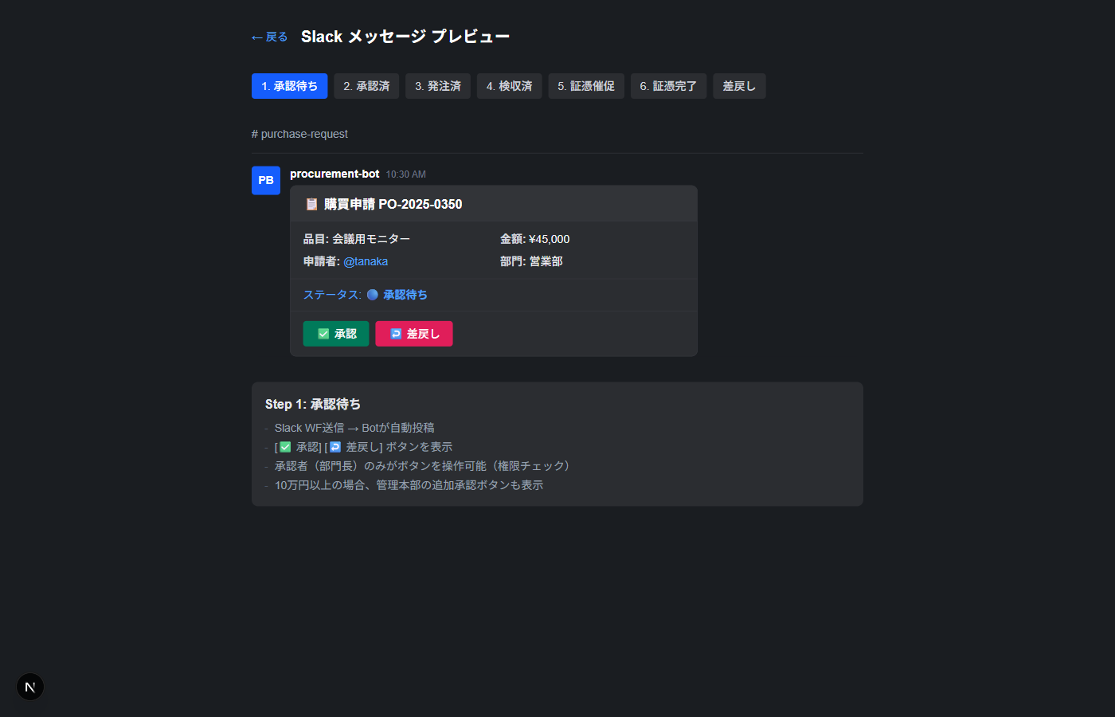
承認待ちメッセージ
#purchase-request に投稿される申請メッセージ

Slide 37
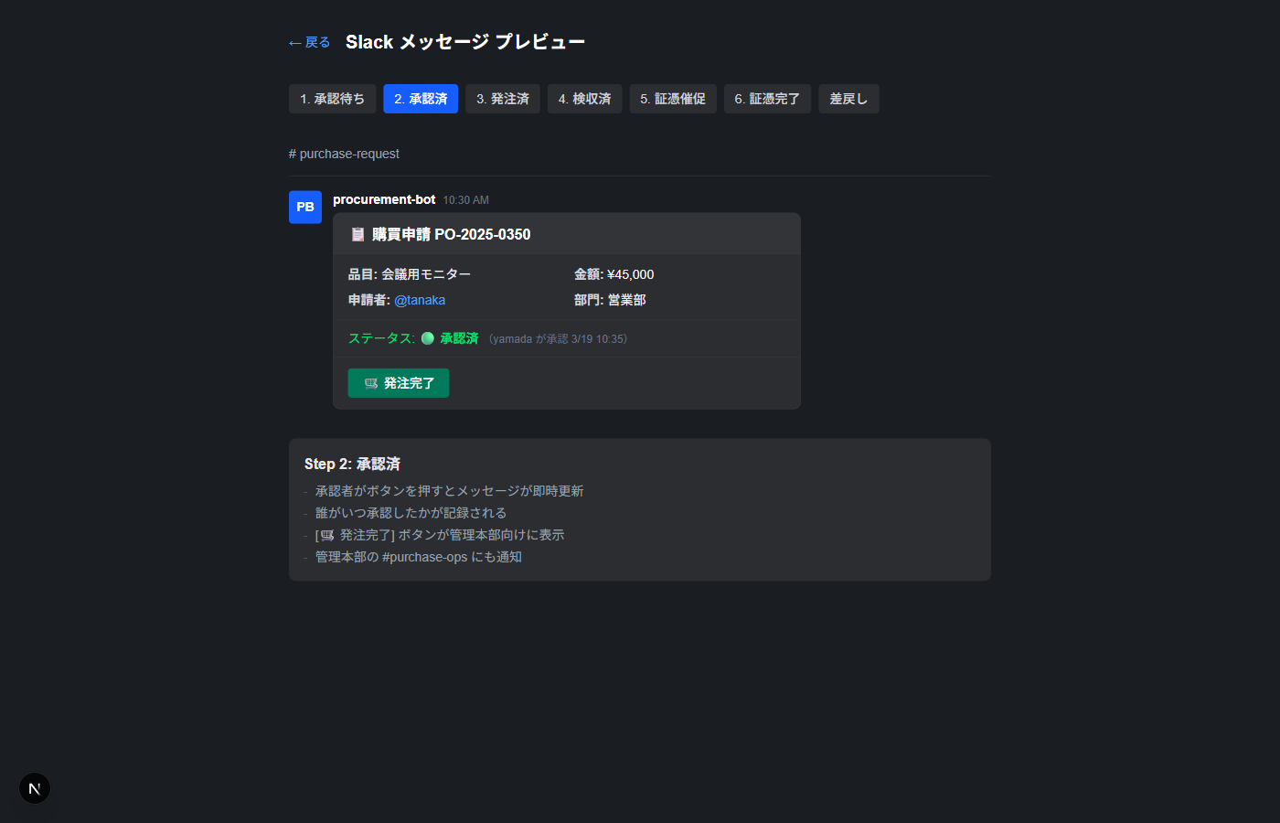
承認後の表示
承認すると [発注完了] [検収完了] ボタンに切り替わる

Slide 38
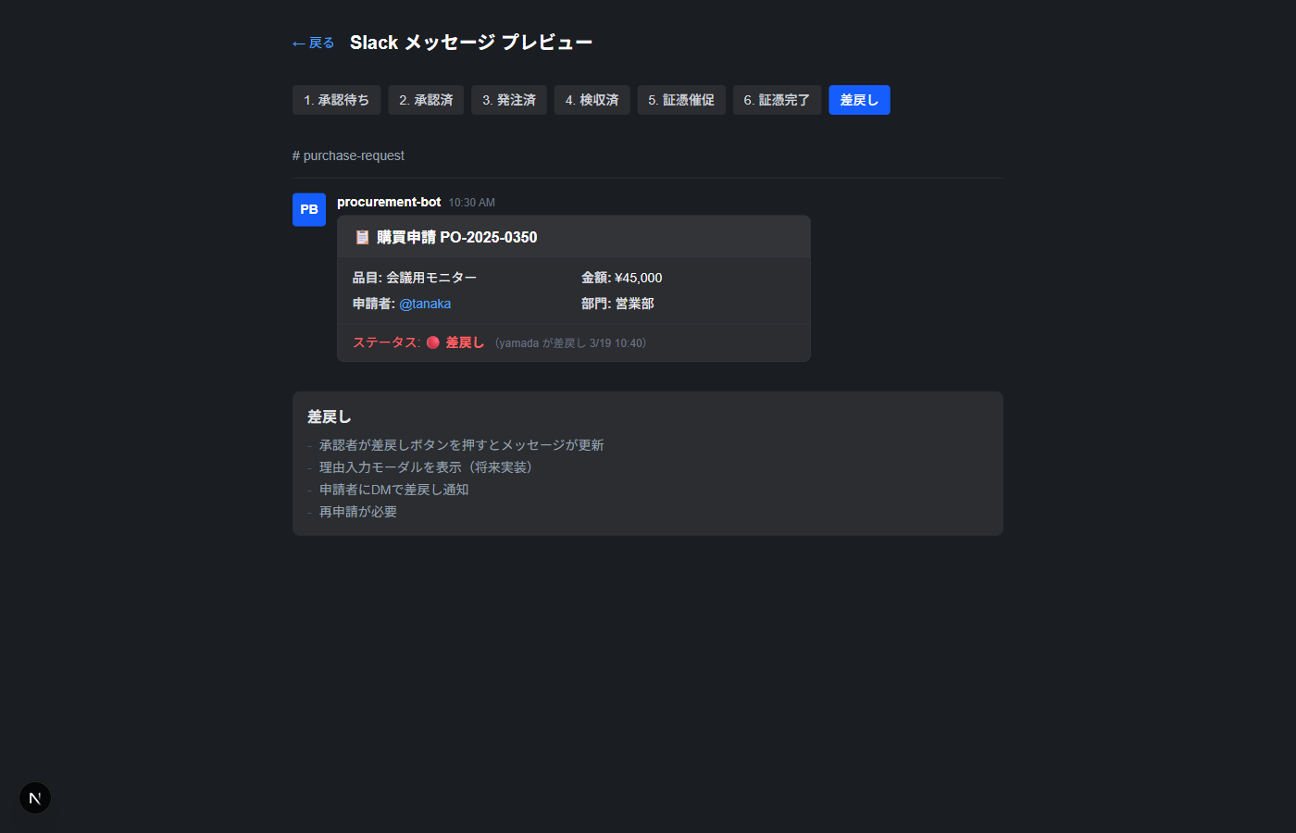
差戻し後の表示
差戻し理由が表示される。申請者にDMで通知

Slide 39
Part C 管理本部ガイド
⑥仕訳 → ⑦照合 → ⑧引落 + 発注代行

Slide 40
09
日常業務

Slide 41
管理本部の日常
毎朝 09:00: #purchase-ops 日次サマリ確認
🔴要対応（証憑待ち・仕訳待ち）
🟡フォロー要（3日以上停滞の証憑待ち）
🟢順調（進行中・完了件数）
証憑・請求書の受付:
申請者が提出した証憑を確認（自動検知→OCR照合済み）
請求書払い → 請求書を確認して支払処理（銀行振込等）
仕訳登録: 証憑完了案件を MF会計Plus に登録
[仕訳登録] で自動ドラフト作成 → 借方:費用科目 / 貸方:未払金 or 買掛金

Slide 42
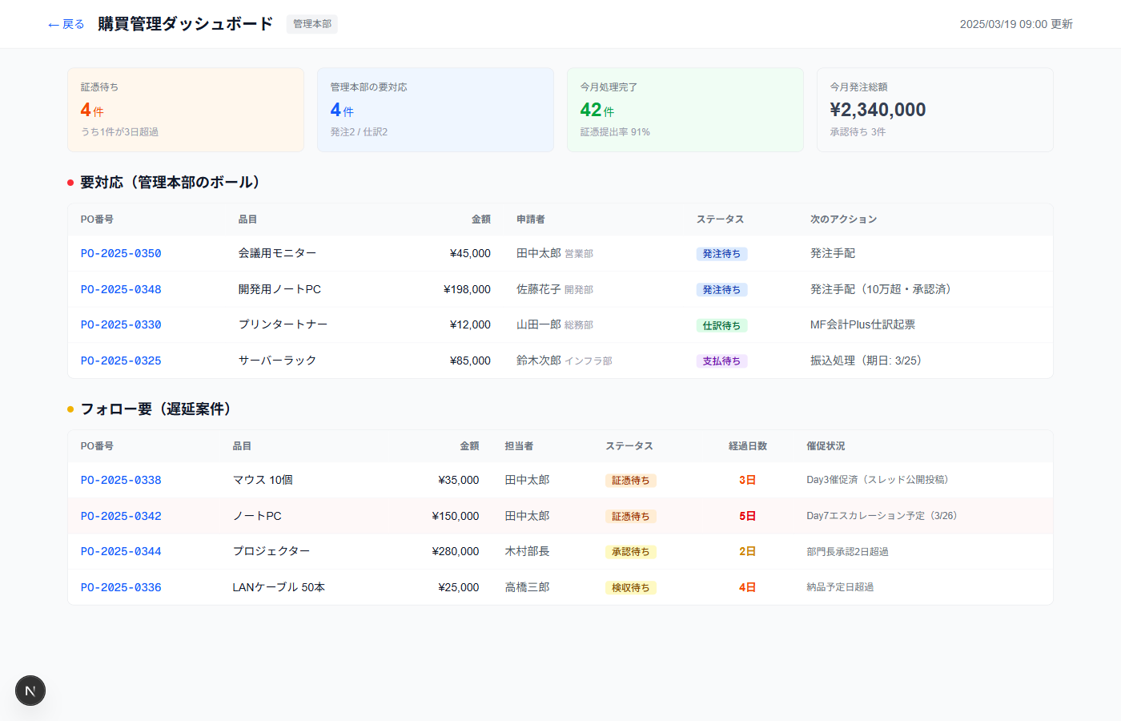
管理ダッシュボード
/dashboard — ステータス分布・部門別・購入先TOP

Slide 43
10
カード明細照合（月次）

Slide 44
月次照合フロー
1
CSVダウンロード
2
照合UIにアップロード
3
4タブを処理
MFビジネスカード管理画面 から利用明細CSVを取得
/admin/card-matching CSVをドロップ → 自動照合
自動照合済 / 要確認 / 明細なし / 未申請利用
4
引落照合
5
完了通知
入出金履歴CSVと 未払金合計を突合
全件処理後 Slackに完了通知

Slide 45
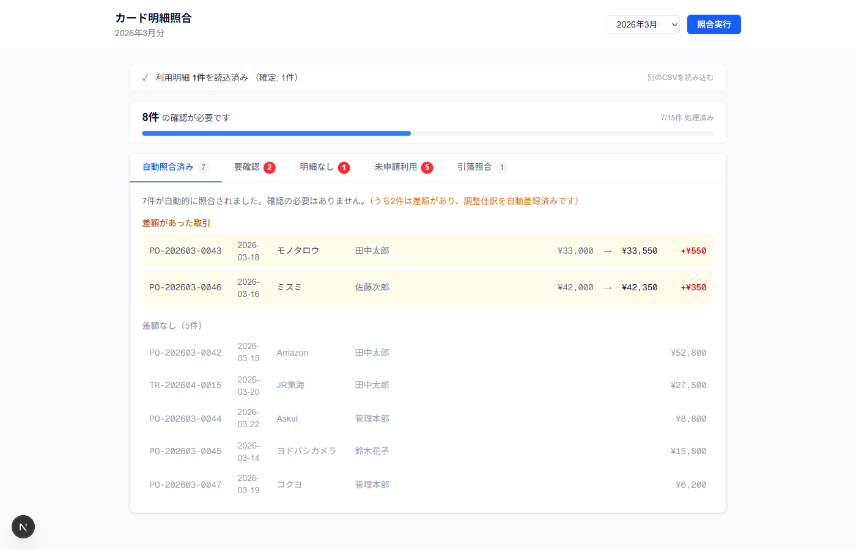
自動照合済みタブ
差額ありは黄色で強調。差額なしは灰色で一覧表示

Slide 46
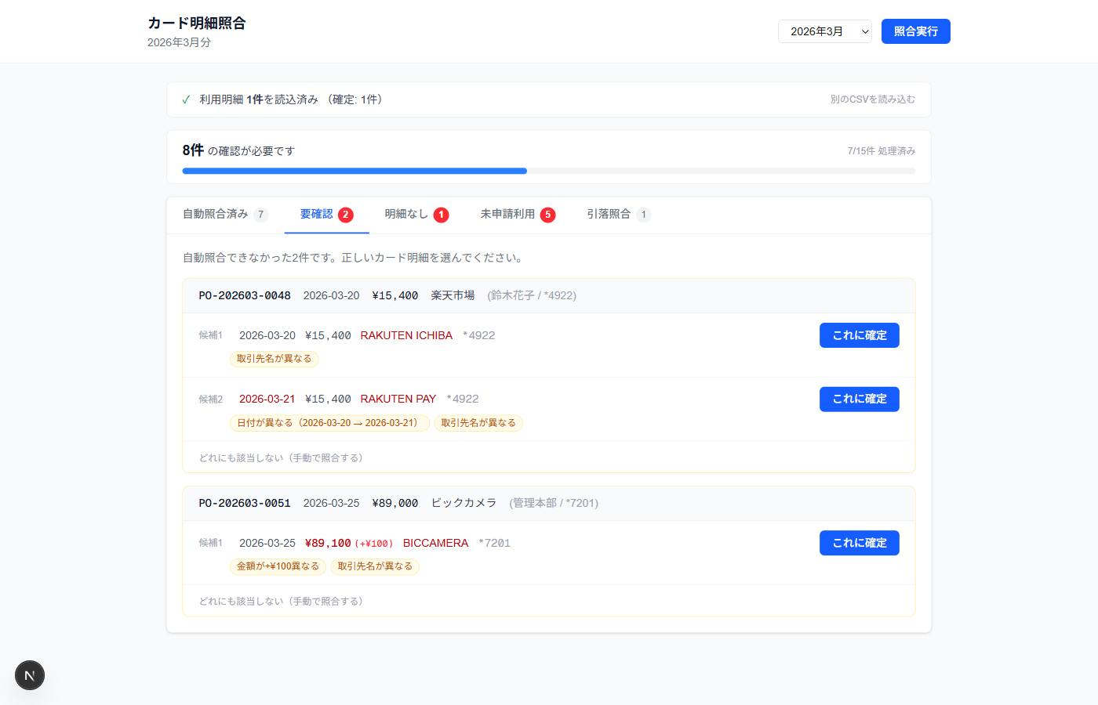
要確認タブ
差異タグ（日付/金額/取引先名）を見て [これに確定] で選択

Slide 47
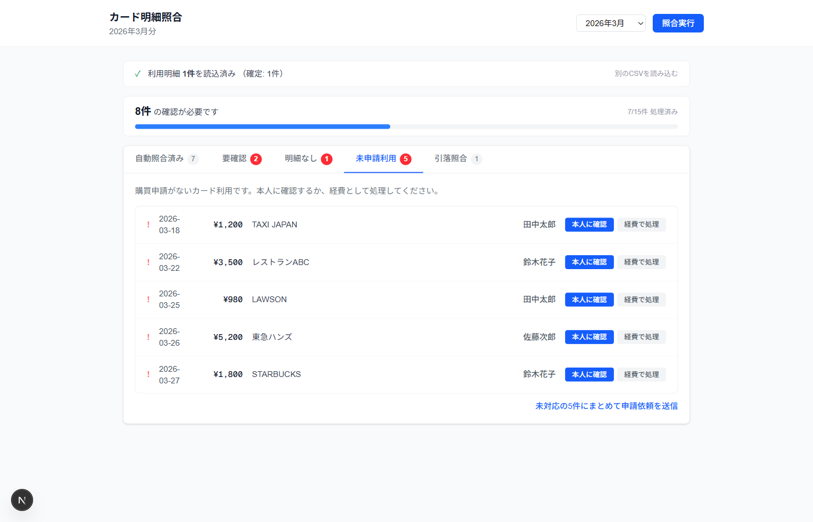
未申請利用タブ
[本人に確認] でSlack通知 or [経費で処理]

Slide 48
照合結果の4タブ
タブ | 内容 | 対応
自動照合済み | 申請と明細が自動マッチ | 確認のみ（差額は調整仕訳済み）
要確認 | 候補が複数 or スコア中程度 | [これに確定] で正しい明細を選択
明細なし | 申請はあるが明細にない | 翌月繰越 or キャンセル確認
未申請利用 | 明細あるが申請がない | 本人に確認 or 経費処理

Slide 49
マッチングの仕組み
Phase 1: 予測マッチング — 承認時にoffice_member_id×金額×日付を自動記録
金額完全一致 → 自動確定、5%以内 → 差額調整、5-10% → 要確認
Phase 2: スコアリング — MF仕訳と明細を突合
金額(50点) + 日付(30点) + 加盟店名(20点) = 100点満点
引落照合: 未払金(請求)合計 vs 銀行引落額
差額 → 月末繰越/返品/年会費等のガイド表示

Slide 50
月次作業カレンダー
作業 | 内容 | 所要時間
カード明細照合 | 照合UI 4タブ処理 | 30-60分
引落照合 | 引落照合タブで未払金突合 | 15分
じゃらんCSV取込 | 管理画面からCSV → アップロード | 15分
仕訳一括処理 | 未処理の仕訳待ちを一括登録 | 30分
コンプライアンスレビュー | 未申請/承認前購入の件数確認 | 15分

Slide 51
FAQ & 操作早見表

Slide 52
よくある質問
質問 | 回答
申請を間違えた | [取消] → 再申請（発注後は管理本部に連絡）
証憑を紛失した | 管理本部に相談（カード明細スクショで代替可）
承認が来ない | 部門長にSlackで確認（24時間後に自動リマインド）
金額に関係なく自分で発注？ | はい。部門長承認後は全件申請者が発注
カード明細照合って何？ | 管理本部の月次作業。一般社員は意識不要
未申請利用の連絡が来た | /purchase で事後申請を出してください

Slide 53
操作早見表
やりたいこと | 操作 | 対象
購買申請 | /purchase → モーダル or Webフォーム | 申請者
出張申請 | /trip/new + AIアシスタント | 申請者
自分の状況確認 | /purchase/my（マイページ） | 申請者
承認する | DM or #purchase-request の [承認] | 部門長
発注完了を報告 | [発注完了] ボタン | 申請者
検収完了を報告 | [検収完了] ボタン | 申請者
証憑を提出 | スレッドにD&D or マイページ [証憑UP] | 申請者
カード明細を照合 | /admin/card-matching → CSV読込 | 管理本部
引落額を照合 | /admin/card-matching → 引落照合タブ | 管理本部

Slide 54
ご不明点は 管理本部まで
#purchase-ops チャンネル または DM

Slide 55
新機能: 検索・AIアシスタント
マイページ全文検索（/purchase/my）
→ 検索バーにキーワード入力で過去の申請を検索
→ 品目名・仕入先名・備考を部分一致
Slack AIアシスタント（/ask）
→ Slackから購買・出張に関する質問ができる
→ 例: /ask 先月のモニター購入は？
→ 購買データに基づいたAI回答が即座に返る

